Slide 1

FICHES DE PARAMETRAGE
V139 - V140
Mise à jour du 20 juillet 2026

Slide 2
Sommaire
1. Calendrier des versions
2. Mise à jour des versions 139 et 140
Modification du contrôle sur les libellés des références contrat
Ajout de conditions tarifaires et modification de contrôles associés
3. Delta entre les versions de fiches 139 et 140

Slide 3
Calendrier des versions
PARTIE 1

Slide 4
1. Calendrier des versions
La version 138 (créée en juillet 2018, durcie en septembre 2023 et mise à jour en septembre 2024)
  La version 138 n’est plus acceptée en réception sur les concentrateurs depuis octobre 2025. A noter que les fiches en version 138 reçues antérieurement sont encore valides et stockées sur les concentrateurs, mais seront définitivement purgées en juin 2027.
La version 139 (créée en mai 2019, durcie en juillet 2021 et septembre 2023, puis mise à jour en septembre 2024 et octobre 2025)
La version 140 (créée en octobre 2025)
  Les versions 139 et 140 sont acceptées en réception sur les concentrateurs et seront mises à jour en octobre 2026. Les anciennes fiches de même numéro de version restent compatibles.
Remarques :
Une « mise à jour » de version comprend des ajouts de nouvelles valeurs et d’éventuels contrôles associés à ces nouvelles valeurs, ainsi que des modifications de libellés d’anciennes valeurs (données à titre indicatif). Les anciennes fiches de même numéro de version restent compatibles.
Un « durcissement » de version comprend des ajouts de contrôles associés à d’anciennes valeurs, qui doivent impérativement être pris en compte par les producteurs de fiches. Les anciennes fiches de même numéro de version ne sont pas nécessairement compatibles.

Slide 5
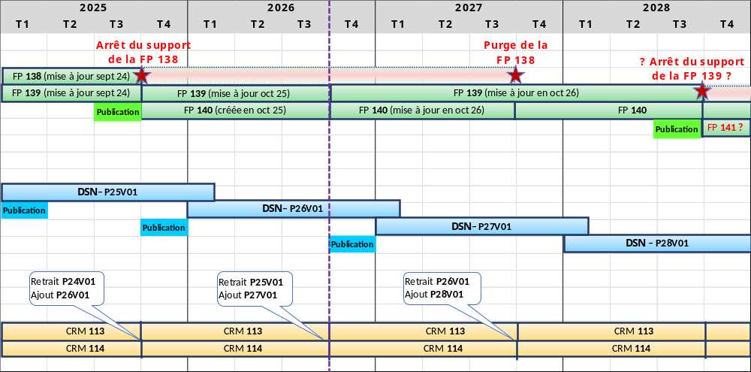
1. Calendrier des versions de fiches

Slide 6
Mise à jour des versions 139 et 140
PARTIE 2
  Modification du contrôle sur les libellés des références contrat
  Ajout de conditions tarifaires et modification de contrôles
En Orange : les modifications intervenant dans le schéma de la fiche
En Bleu : les modifications des contrôles des concentrateurs à réception des fiches

Slide 7
Modification du contrôle sur les libellés des références contrat
Actuellement, en version 139 et 140, un contrôle externe au schéma vise à interdire que des libellés distincts soient associés à une même référence contrat au sein d’un même groupe de contrats.
Actuellement en version 139 et 140 :
OC.35 LIB CONTRAT : Interdiction d’utiliser des « LibelleContrat » distincts pour une même « ReferenceContrat » au sein d’un même groupe de la fiche.
Actuellement ce contrôle pose un problème à plusieurs producteurs de fiches, lorsque ceux-ci utilisent des dénominations commerciales au niveau des libellés de leurs références contrat.
Exemple :
Groupe de contrats NON CADRE :
    Période de validité : 2026 Référence contrat C1 Libellé Contrat 1 Méga
    Période de validité : 2027 Référence contrat C1 Libellé Contrat 1 Giga
Groupe de contrats CADRE :
    Période de validité : 2026 Référence contrat C2 Libellé Contrat 2 Méga
    Période de validité : 2027 Référence contrat C2 Libellé Contrat 2 Giga

Slide 8
Modification du contrôle sur les libellés des références contrat
Une solution de contournement, dont les conséquences au regard des dates de validité du contrat sont à étudier, pourrait éventuellement consister à créer des groupes de contrat par exercice
Exemple :
Groupe de contrats NON CADRE 2026 :
    Période de validité : 2026 Référence contrat C1 Libellé Contrat 1 Méga
Groupe de contrats CADRE 2026 :
    Période de validité : 2026 Référence contrat C2 Libellé Contrat 2 Méga
Groupe de contrats NON CADRE 2027 :
    Période de validité : 2027 Référence contrat C1 Libellé Contrat 1 Giga
Groupe de contrats CADRE 2027 :
    Période de validité : 2027 Référence contrat C2 Libellé Contrat 2 Giga

Slide 9
Modification du contrôle sur les libellés des références contrat
    Dans l’immédiat, afin de ne pas bloquer certains producteurs de fiches n’ayant pas constitué leurs groupes de contrats par exercice, il est envisagé soit d’inactiver le contrôle soit de le rendre non bloquant.
    Mise à jour du contrôle externe au schéma en version 139 et 140 :
    OC.35 LIB CONTRAT : AV.2 CONTROLE NON BLOQUANT OU INACTIF de type avertissement : Interdiction d’utiliser des « LibelleContrat » distincts pour une même « ReferenceContrat » au sein d’un même groupe de la fiche.

Slide 10
Ajout de conditions tarifaires et modification de contrôles associés
Les conditions tarifaires sont destinées à donner des précisions sur l’utilisation des bases et montants spécifiques dans le calcul des cotisations Santé.
Les conditions tarifaires « 0x » indiquent un tarif unique pour une composition d’ayants droit prédéfinie : assuré seul, famille, avec un conjoint, avec un enfant …
Les conditions tarifaires « 9x » indiquent plusieurs tarifs à combiner selon la composition d’ayants droit : tarif par ayant droit, tarif pour le conjoint, tarif par enfant …
Actuellement dans les schémas en version 139 et 140 :
Tarifs uniques valable pour une affiliation :
01 = tarif Assuré et tous ses Ayants droit (Famille)
02 = tarif Assuré seul
03 = tarif Assuré et 1 Ayant droit Adulte
04 = tarif Assuré et 1 Ayant droit Enfant
05 = tarif Assuré et 1 Ayant droit
06 = tarif Assuré et 2 Ayants droit
07 = tarif Assuré et 2 Ayants droit ou plus
09 = tarif Assuré et 3 Ayants droit ou plus
Composants du tarif en fonction des ayants droit :
  90 = tarif pour l'Assuré ouvrant droit
  91 = tarif pour le Conjoint
  92 = tarif pour chaque Ayant droit
  94 = tarif pour chaque Ayant droit Enfant
  95 = tarif pour chaque Ayant droit Autre

Slide 11
Ajout de conditions tarifaires et modification de contrôles associés
La FNMF demande l’ajout de conditions supplémentaires pour des cas où le tarif est applicable à des combinaisons de 3 ayants droit distincts afin de répondre à la demande de plusieurs mutuelles.
Ajout des valeurs suivantes surlignées en jaune dans les schémas en version 139 et 140 :
Tarifs uniques valable pour une affiliation :
01 = tarif unique pour l'assuré et tous ses ayants droit
02 = tarif unique pour l'assuré seul
03 = tarif unique pour l'assuré et 1 ayant droit Conjoint
04 = tarif unique pour l'assuré et 1 ayant droit Enfant
05 = tarif unique pour l'assuré et 1 ayant droit
06 = tarif unique pour l'assuré et 2 ayants droit
07 = tarif unique pour l'assuré et 2 ayants droit ou plus
09 = tarif unique pour l'assuré et 3 ayants droit ou plus
11 = tarif unique pour l'assuré et 2 ayants droit Enfant
12 = tarif unique pour l'assuré et 3 ayants droit Enfant ou plus
Composants du tarif en fonction des ayants droit :
  90 = tarif pour l'Assuré ouvrant droit
  91 = tarif pour le Conjoint
  92 = tarif pour chaque Ayant droit
  94 = tarif pour chaque Ayant droit Enfant
  95 = tarif pour chaque Ayant droit Autre

Slide 12
Ajout de conditions tarifaires et modification de contrôles associés
Actuellement, des contrôles encadrent les combinaisons de conditions tarifaires associées à un même paramètre contrat.
Pour un même paramètre contrat :
Il est interdit de renseigner une seule condition tarifaire.
Les combinaisons de plusieurs conditions tarifaires autorisées sont prédéfinies.
Contrôles actuels OC.34 et OC.39 en version 140 (OC.D2 et OC.D5 en version 139) :
OC.34 / OC.D2 : CONDITIONS : Si un élément « BaseMontantSpecifique » comporte un attribut « Condition », alors il existe au moins un autre élément « BaseMontantSpecifique » comportant aussi un attribut « Condition » dans le même « ElementsDeCalculAttendus ».
OC.39 / OC.D5 : Si dans un même « ElementsDeCalculAttendus », il y a plusieurs éléments « BaseMontantSpecifique » avec des attributs « Condition », alors les seuls éléments « BaseMontantSpecifique » autorisés sont les suivants :
2 «BaseMontantSpecifique » de conditions : 02/01,
3 «BaseMontantSpecifique » de conditions : 02/05/07,
4 «BaseMontantSpecifique » de conditions : 02/03/04/07 ou 02/05/06/09,
5 «BaseMontantSpecifique » de conditions : 02/03/04/06/09
2 «BaseMontantSpecifique » de conditions : 90/92,
3 «BaseMontantSpecifique » de conditions : 90/91/94 ou 90/91/95 ou 90/94/95
4 «BaseMontantSpecifique » de conditions: 90/91/94/95

Slide 13
Ajout de conditions tarifaires et modification de contrôles associés
Etant donné que des conditions tarifaires sont ajoutées, il est nécessaire d’autoriser de nouvelles combinaisons faisant appel à ces nouvelles conditions tarifaires.
De plus, l’utilisation d’une seule condition tarifaire pour un même paramètre contrat peut avoir du sens lorsqu’il s’agit de certaines conditions de type « 0x » (tarif unique pour une composition d’ayants droit prédéfinie)
Exemples d’utilisation d’une seule condition tarifaire :
Contrat Santé / Option Famille / Population Cadre
  « 20 – Forfait » de « 100 euros » avec une condition tarifaire « 01 - tarif unique pour l'assuré et tous ses ayants droit »
  Contrat Santé / Option Isolé / Population Cadre
  « 18 – Base forfaitaire » de « 1% du PMSS » avec une condition tarifaire « 02 - tarif unique pour l'assuré seul»
  Contrat Santé / Option Couple / Population Cadre
  « 11 – Tranche A » à hauteur de « 2% » avec une condition tarifaire « 03 - tarif unique pour l'assuré et 1 ayant droit Conjoint »
  Contrat Santé / Option Avec 1 Enfant / Population Cadre
  « 20 – Forfait » de « 150 euros » avec une condition tarifaire « 04 - tarif unique pour l'assuré et 1 ayant droit Enfant »

Slide 14
Ajout de conditions tarifaires et modification de contrôles associés
Suppression du contrôle OC.34 en version 140 (OC.D2 en version 139) :
OC.34 / OC.D2 : CONDITIONS : Si un élément « BaseMontantSpecifique » comporte un attribut « Condition », alors il existe au moins un autre élément « BaseMontantSpecifique » comportant aussi un attribut « Condition » dans le même « ElementsDeCalculAttendus ».
Modification du contrôle OC.39 en version 140 (OC.D5 en version 139) avec ajout de combinaisons surlignées en bleu :
OC.39 / OC.D5 : Dans un même « ElementsDeCalculAttendus », le ou les « BaseMontantSpecifique » renseignés avec une condition doivent obligatoirement correspondre à l'une des combinatoires suivantes :
  1 «BaseMontantSpecifique » de condition 01 à 04
  2 «BaseMontantSpecifique » de conditions : 02/01,
  3 «BaseMontantSpecifique » de conditions : 02/05/07
  4 «BaseMontantSpecifique » de conditions : 02/03/04/07 ou 02/05/06/09,
  5 «BaseMontantSpecifique » de conditions : 02/03/04/06/09
  6 «BaseMontantSpecifique » de conditions : 02/03/04/11/06/09
  7 «BaseMontantSpecifique » de conditions : 02/03/04/11/12/06/09
  2 «BaseMontantSpecifique » de conditions : 90/92,
  3 «BaseMontantSpecifique » de conditions : 90/91/94 ou 90/91/95 ou 90/94/95
  4 «BaseMontantSpecifique » de conditions: 90/91/94/95

Slide 15
Récapitulatif des éléments de calcul
Eléments de calcul | Code Nature | Taux | Montant / Coef+Assiette | Condition tarifaire
Brut et Tranches (éléments uniques) | 10 = Brut prévoyance |  |  |  |  | Modifié en 139
 | 11 = TA prévoyance |  |  |  |  | Ajouté en 140
 | 12 = T2 prévoyance |  |  |  |  | Interdit
 | 13 = TB prévoyance
 | 14 = TC prévoyance
 | 15 = TD prévoyance
 | 16 = TD1 prévoyance
 | 24 = T2U prévoyance
BMS (Bases et montants spécifiques) | 10 = Brut prévoyance | Taux Obligatoire |  | Condition Tarifaire Obligatoire | Plancher BMS Facultatif | Plafond BMS Facultatif
 | 11 = TA prévoyance
 | 12 = T2 prévoyance
 | 13 = TB prévoyance
 | 14 = TC prévoyance
 | 15 = TD prévoyance
 | 16 = TD1 prévoyance
 | 24 = T2U prévoyance
 | 17 = Base spécifique | Taux Obligatoire
 | 18 = Base forfaitaire | Taux Obligatoire | Montant ou Coef+Assiette Obligatoire | Condition Tarifaire Facultative | Plancher BMS Facultatif | Plafond BMS Facultatif
 | 19 = Base fictive | Taux Obligatoire | Montant Facultatif
 | 20 = Forfait |  | Montant Obligatoire | Condition Tarifaire Facultative | Plancher BMS Facultatif | Plafond BMS Facultatif
 | 21 = Montant libre
Cotisation (éléments uniques) | Plancher de cotisation Facultatif
 | Plafond de cotisation Facultatif

Slide 16
Récapitulatif des conditions tarifaires (1/3)
 |  |  | Compteurs à renseigner en DSN
Nb de BMS | Conditions tarifaires | Cotisation calculée avec plusieurs BMS selon la composition des ayants droits de l'assuré | 70.008 Conjoint | 70.009 Ayant droit | 70.010 Autres | 70.011 Enfant
2 | 90/92 | ouvrant droit (90) + tarif par ayant droit (92) |  | = 0 à n
3 | 90/91/94 | ouvrant droit (90) + conjoint (91) + tarif par enfant (94) | = 0 à 1 |  | = 0 | = 0 à n
3 | 90/91/95 | ouvrant droit (90) + conjoint (91) + tarif par autre (95) | = 0 à 1 |  | = 0 à n | = 0
3 | 90/94/95 | ouvrant droit (90) + tarif par enfant (94) + tarif par autre (95) | = 0 |  | = 0 à n | = 0 à n
4 | 90/91/94/95 | ouvrant droit (90) + conjoint (91) tarif par enfant (94) + tarif par autre (95) | = 0 à 1 |  | = 0 à n | = 0 à n
Remarques :
Le compteur « Conjoint » alimenté en DSN doit être limité aux valeurs 0 ou 1. → Proposition de contrôle non bloquant à envisager en DSN
Le compteur « Autres » alimenté en DSN correspond à des adultes ayant un lien familial avec l’assuré (collatéraux, ascendants)
Le compteur « Enfant » alimenté en DSN correspond à des enfants mais selon les contrats, ils se définissent par un âge maximal, par leur statut d’étudiant, ou par leur appartenance au foyer fiscal.
Le compteur Ayant droit est la somme des compteurs conjoint, autres et enfant lorsque ceux-ci sont renseignés → Proposition de contrôle non bloquant à envisager en DSN

Slide 17
Récapitulatif des conditions tarifaires (2/3)
 |  |  | Compteurs à renseigner en DSN
Nb de BMS | Conditions tarifaires | Cotisation calculée avec la BMS qui correspond à la composition des ayants droit de l'assuré | 70.008 Conjoint | 70.009 Ayant droit | 70.010 Autres | 70.011 Enfant
1 | 01 | famille (01)
1 | 02 | isolé (02) |  | = 0
1 | 03 | avec 1 conjoint (03) | = 1 | = 1 | = 0 | = 0
1 | 04 | avec 1 enfant (04) | = 0 | = 1 | = 0 | = 1
2 | 01/02 | famille (01) OU isolé (02) |  | = 0
3 | 02/05/07 | isolé (02) OU avec 1 AD (05) OU avec 2 AD ou plus (07) |  | = 0 = 1
4 | 02/05/06/09 | isolé (02) OU avec 1 AD (05) OU avec 2 AD (06) OU avec 3 AD ou plus (09) |  | = 0 = 1 = 2
4 | 02/03/04/07 | isolé (02) OU avec 1 conjoint (03) OU avec 1 enfant (04) OU avec 2 AD ou plus (07) | = 1 = 0 | = 0 = 1 = 1 | = 0 = 0 | = 0 = 1

Slide 18
Récapitulatif des conditions tarifaires (3/3)
 |  |  | Compteurs à renseigner en DSN
Nb de BMS | Conditions tarifaires | Cotisation calculée avec la BMS qui correspond à la composition des ayants droit de l'assuré | 70.008 Conjoint | 70.009 Ayant droit | 70.010 Autres | 70.011 Enfant
5 | 02/03/04/06/09 | isolé (02) OU avec 1 conjoint (03) OU avec 1 enfant (04) OU avec 2 AD (06) OU avec 3 AD ou plus (09) | = 1 = 0 | = 0 = 1 = 1 = 2 | = 0 = 0 | = 0 = 1
6 | 02/03/04/11/06/09 | isolé (02) OU avec 1 conjoint (03) OU avec 1 enfant (04) OU avec 2 enfants (11) OU avec 2 AD (06) OU avec 3 AD ou plus (09) | = 1 = 0 = 0 | = 0 = 1 = 1 = 2 = 2 | = 0 = 0 = 0 | = 0 = 1 = 2
7 | 02/03/04/11/12/06/09 | isolé (02) OU avec 1 conjoint (03) OU avec 1 enfant (04) OU avec 2 enfants (11) OU avec 3 enfants ou plus (12) OU avec 2 AD (06) OU avec 3 AD ou plus (09) | = 1 = 0 = 0 = 0 | = 0 = 1 = 1 = 2 >= 3 = 2 | = 0 = 0 = 0 = 0 | = 0 = 1 = 2 >= 3

Slide 19
Delta entre les versions 139 et 140
PARTIE 4

Slide 20
Delta entre les versions de fiches 139 et 140
Ajout d'un plafond et plancher sur les bases et montants forfaitaires
Modification des cardinalités des critères salariés à valeurs discrètes
Modification des combinaisons DGC/DGP autorisées

Slide 21
1. Ajout d'un plafond et plancher sur les bases et montants forfaitaires
En Orange : les modifications intervenant dans le schéma de la fiche
En Bleu : les modifications des contrôles des concentrateurs à réception des fiches
Les modifications du schéma sont les suivantes :
- Ajout sur l’élément BMS d’un choix permettant :
  Soit de ne renseigner aucun plancher ni plafond de BMS
  Soit de renseigner un plancher de BMS, ou un plafond de BMS, ou les deux.
- Ajout d’un élément « BasePlancher » obligatoirement suivi :
  Soit d’un élément « MontantPlancher » correspondant au plancher de la BMS en €
  Soit de trois éléments « TauxPlancher », « CoefPlancher » et « AssiettePlancher » dont la multiplication permet de déterminer le plancher de la BMS.
- Ajout d’un élément « BasePlafond » obligatoirement suivi :
  Soit d’un élément « MontantPlafond » correspondant au plafond de la BMS en €
  Soit de trois éléments « TauxPlafond », « CoefPlafond » et « AssiettePlafond » dont la multiplication permet de déterminer le planfond de la BMS.
Le « Coef » est un coefficient multiplicateur de l’Assiette.
L’« Assiette» correspond à une assiette prédéfinie qui peut prendre les valeurs « PMSS » ou « SALREF » (salaire de référence).
- Ajout de contraintes d’unicité dans le schéma pour que les éléments « BasePlancher » (ou « BasePlafond ») ne puissent pas contenir plusieurs éléments de type Montant ou plusieurs ensembles d’éléments de type Taux, Coef et Assiette.

Slide 22
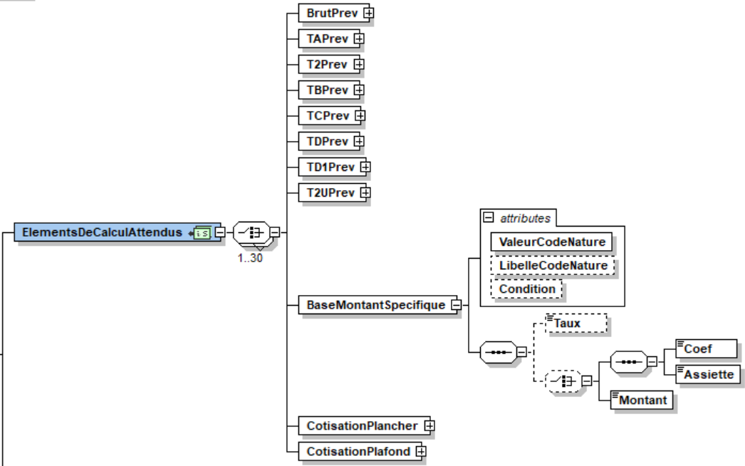

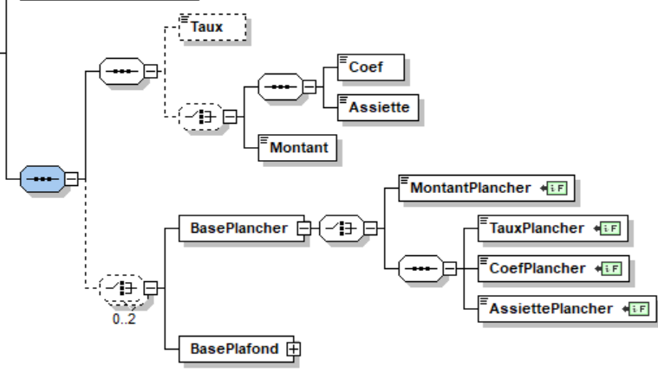
1. Ajout d'un plafond et plancher sur les bases et montants forfaitaires
Schéma des éléments de calcul en version 140
17= Base spécifique,
18= Base forfaitaire,
19= Base fictive,
20= Montant forfaitaire,
21 = Montant Libre
+
10= Brut, 11= TA , 12= T2,
13= TB, 14= TC, 15= TD,
16= TD1, 24= T2U
10= Brut,
11= TA ,
12= T2,
13= TB,
14= TC,
15= TD,
16= TD1,
24= T2U
BMS
Brut et tranches
Expression sous la forme d’un montant ou d’un taux + coefficient + assiette
Possibilité de choisir ou pas un unique plafond et/ou un unique plancher pour le BMS
Plafond / Plancher
de la cotisation individuelle

Slide 23
1. Ajout d'un plafond et plancher sur les bases et montants forfaitaires
En Orange : les modifications intervenant dans le schéma de la fiche
En Bleu : les modifications des contrôles des concentrateurs à réception des fiches
Les modifications des contrôles concentrateurs sont les suivantes:
Ajout d’un contrôle OC.40 : Il est interdit de renseigner plus d'un élément BasePlancher rattaché à un même élément BaseMontantSpecifique.
Ajout d’un contrôle OC.41 : Il est interdit de renseigner plus d'un élément BasePlafond rattaché à un même élément BaseMontantSpecifique.
Renumérotation des contrôles suivants :
OC.25 devient OC.29 ; OC.D1 devient OC.30 ;
OC.D3 devient OC.38 ; OC.D5 devient OC.39.

Slide 24
2. Modification des cardinalités des critères salariés à valeurs discrètes
Ajout dans le schéma de la version 140, d’une limite technique au nombre de valeurs possibles associées aux critères : «NIC», «CodePCSESE», «ComplémentPCSESE», et « ConventionCollective ».
NIC [1-99]
CodePCSESE [1-99]
ComplémentPCSESE [1-99]
ConventionCollective [1-99]

Slide 25
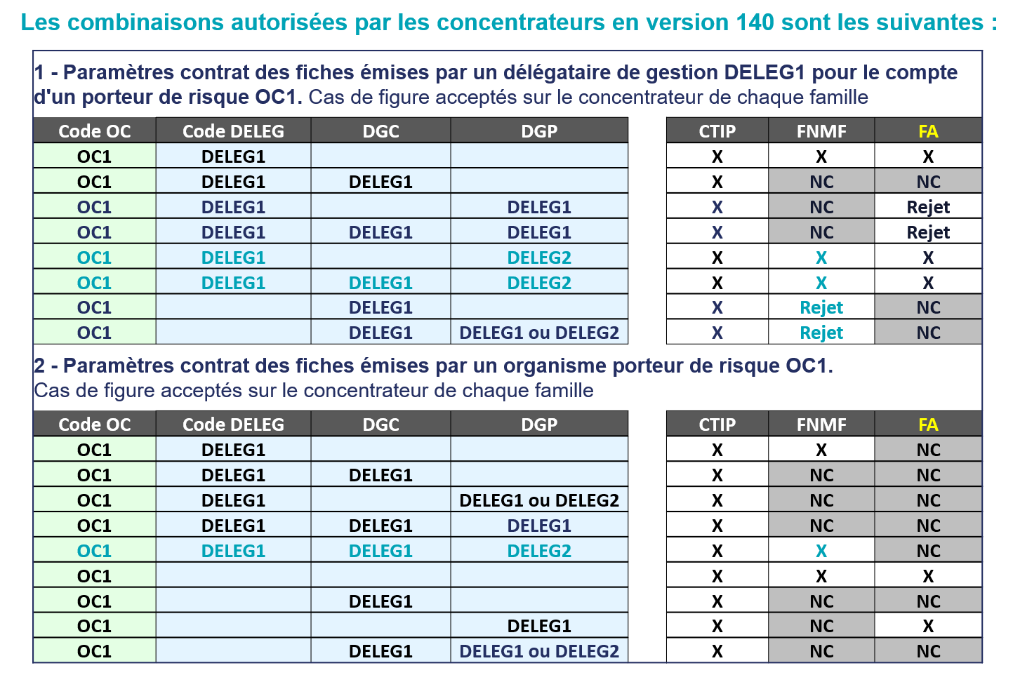
3. Modification des combinaisons DGC/DGP autorisées
Concentrateur des Mutuelles
Ajout de trois combinaisons autorisées et de deux combinaisons rejetées

Slide 26
  MERCI POUR VOTRE ATTENTION
  Contacts
FIPS – dsn@fips-paritaire.fr
France Assureurs – dsn@sintia.fr
Mutualité Française – svp.dsn@mutualite.fr

